Slide 1
Ημεριδα Ενημερωσησ «Ανοικτα Ακαδημαϊκα Μαθηματα στο ΤΕΙ Ηπειρου»
Προδιαγραφές Ανοικτά Ακαδημαϊκά Μαθήματα στο ΤΕΙ Ηπείρου
Ευγενία Τόκη ΤΕΙ Ηπείρου Ιωάννινα, Οκτώβριος 2014
ΤΕΙ ΗΠΕΙΡΟΥ

Slide 2
άδεια χρήσης
Το παρόν υλικό υπόκειται σε άδεια χρήσης Creative Commons.
Η αναφορά στην Παρουσίαση αυτή να γίνεται ως εξής:
Τόκη, Ε.Ι. (2014), «Παρουσίαση Προγράμματος Ανοικτά Ακαδημαϊκά Μαθήματα στο ΤΕΙ Ηπείρου», Ημερίδα ενημέρωσης «Ανοικτά Ακαδημαϊκά Μαθήματα στο ΤΕΙ Ηπείρου», 31.10.2014

Slide 3
χρηματοδότηση
Το έργο υλοποιείται στο πλαίσιο του Επιχειρησιακού Προγράμματος «Εκπαίδευση και Δια Βίου Μάθηση» και συγχρηματοδοτείται από την Ευρωπαϊκή Ένωση (Ευρωπαϊκό Κοινωνικό Ταμείο) και από εθνικούς πόρους.

Slide 4
Περιεχόμενα
ΑΨΜ
Τύποι ΑΨΜ
Ελάχιστες Προδιαγραφές Α-, Α, Α+
Καλές πρακτικές

Slide 5
Ανοιχτά ψηφιακά μαθημάτα (ΑΨΜ)

Slide 6
Περιεχόμενο ΑΨΜ - 1/2
Κριτήριο αυτοτέλειας (θα πρέπει να είναι ολοκληρωμένο επιτρέποντας την αυτοτελή μελέτη του).
Κάλυψης της διδακτέας ύλης
Το εκπαιδευτικό υλικό να προέρχεται από τις εκπαιδευτικές διαδικασίες και δραστηριότητες του Ιδρύματος
Notes:
κριτήριο αυτοτέλειας (θα πρέπει να είναι ολοκληρωμένο επιτρέποντας την αυτοτελή μελέτη του).
Συνήθως ένα ΑΨΜ καλύπτει πλήρως ένα μάθημα του Προγράμματος Σπουδών (ΠΣ).
Μπορεί όμως και να καλύπτει ένα υποσύνολο των θεματικών ενοτήτων του μαθήματος του ΠΣ, υπό την προϋπόθεση ότι το καλυπτόμενο υποσύνολο πληροί το κριτήριο της αυτοτέλειας. Σε ειδικές περιπτώσεις, ένα ΑΨΜ μπορεί να αφορά μάθημα που δεν εντάσσεται σε συγκεκριμένο ΠΣ.

Slide 7
Περιεχόμενο ΑΨΜ - 2/2
Συνήθως ένα ΑΨΜ καλύπτει πλήρως ένα μάθημα του Προγράμματος Σπουδών (ΠΣ).
Μπορεί όμως και να καλύπτει ένα υποσύνολο των θεματικών ενοτήτων του μαθήματος του ΠΣ, υπό την προϋπόθεση ότι το καλυπτόμενο υποσύνολο πληροί το κριτήριο της αυτοτέλειας + [να τεκμηριωθεί από το μέλος ΔΕΠ/ΕΠ η αυτοτέλεια του ΑΨΜ (π.χ. αποτελεί αυτοτελές μάθημα σε άλλα ΠΣ της χώρας ή της αλλοδαπής)]
Σε ειδικές περιπτώσεις, ένα ΑΨΜ μπορεί να αφορά μάθημα που δεν εντάσσεται σε συγκεκριμένο ΠΣ.
Notes:
κριτήριο αυτοτέλειας (θα πρέπει να είναι ολοκληρωμένο επιτρέποντας την αυτοτελή μελέτη του).
Συνήθως ένα ΑΨΜ καλύπτει πλήρως ένα μάθημα του Προγράμματος Σπουδών (ΠΣ).
Μπορεί όμως και να καλύπτει ένα υποσύνολο των θεματικών ενοτήτων του μαθήματος του ΠΣ, υπό την προϋπόθεση ότι το καλυπτόμενο υποσύνολο πληροί το κριτήριο της αυτοτέλειας. Σε ειδικές περιπτώσεις, ένα ΑΨΜ μπορεί να αφορά μάθημα που δεν εντάσσεται σε συγκεκριμένο ΠΣ.

Slide 8
Γλώσσα
Ελληνόγλωσσο ΑΨΜ
Ξενόγλωσση έκδοσή του, ως διακριτό ΑΨΜ.
ΑΨΜ τμημάτων ξένων γλωσσών και φιλολογίας
μόνο στην ξενόγλωσση ή
μικτή έκδοσή τους

Slide 9
Εργαστήρια
Τα εργαστήρια ή ασκήσεις πράξης
μέρος ενός ΑΨΜ ή
διακριτό ΑΨΜ,
ανάλογα με το σχετικό ΠΣ του τμήματος ή με το κριτήριο της αυτοτέλειας
Η συμπερίληψη στο ΑΨΜ είναι προαιρετική

Slide 10
Τύποι ανοιχτών ψηφιακών μαθημάτων (ΑΨΜ)

Slide 11
Αυτοτελές Μάθημα | αναλ. περιγραφή, στόχους, λέξεις κλειδιά
Ενότητες | αναλ. περιγραφή, στόχους, λέξεις κλειδιά
Εκπαιδευτικό Υλικό | παρουσιάσεις/σημειώσεις, βιβλιογραφία
ΤΥΠΟΙ ΑΨΜ
(Α-) + βίντεο διδασκαλίας + συγχρονισμός με παρουσιάσεις +Ασκήσεις
Α- &
επιπλέον | Ηχογράφηση διάλεξης
Α-
Α- &
επιπλέον | Βιντεοσκόπηση διάλεξης, ασκήσεις,
Α
Α+
ΕΛΑΧΙΣΤΕΣ ΠΡΟΔΙΑΓΡΑΦΕΣ

Slide 12
Κατηγορίες Ανοικτών Μαθημάτων
Προδιαγραφές | Ελάχιστες Α- | Podcast A | Πλήρεις Α+
Αναλυτική περιγραφή μαθήματος (και στην αγγλική) | √ | √ | √
Αναλυτική περιγραφή στόχων μαθήματος (και στην αγγλική) | √ | √ | √
Λέξεις – κλειδιά, Βασικοί όροι μαθήματος (και στην αγγλική) | √ | √ | √
Οργάνωση υλικού σε θεματικές ενότητες ή ενότητες διαλέξεων | √ | √ | √
Αναλυτική περιγραφή στόχων ενοτήτων | √ | √ | √
Λέξεις – κλειδιά, βασικοί όροι ανά ενότητα / ενότητα διαλέξεων | √ | √ | √
Σημειώσεις, διαφάνειες και λοιπό υποστηρικτικό υλικό ανά διάλεξη ή ενότητα διαλέξεων | √ | √ | √
Αναφορά βιβλιογραφίας | √ | √ | √
Ασκήσεις |  |  | √
Χρήση ηλεκτρονικών πηγών που διαθέτουν οι βιβλιοθήκες των ιδρυμάτων |  |  | √
Πολυμεσικό υλικό όπως: καταγεγραμμένες βιντεο-διαλέξεις καταγεγραμμένες βιντεο-διαλέξεις συνδυασμένες ή συγχρονισμένες με διαφάνειες Podcast, εκφωνήσεις στις διαφάνειες |  | √ | √ √

Slide 13
Εκπαιδευτικό υλικό ΑΨΜ

Slide 14
Εκπαιδευτικό υλικό ΑΨΜ
Υπάρχον :
Είναι ήδη σε ψηφιακή μορφή (σημειώσεις, διαφάνειες, ασκήσεις, υποδείξεις λύσεων, λογισμικό, οδηγίες, …)
Είτε γίνεται ψηφιοποίηση υπάρχοντος υλικού
Νέο:
διαφάνειες νέες σημειώσεις, κ.α.
Ανάπτυξη πολυμεσικού υλικού:
ηχογράφηση ομιλίας
καταγραφή σε βίντεο συνιστωσών του μαθήματος
Προσαρμογή του εκπαιδευτικού υλικού στις ειδικές απαιτήσεις προσβασιμότητας

Slide 15
Πολυμεσικό Υλικό (Α+)
Tύπος: Βιντεοδιαλέξεις
Η παραγωγή και μετάδοση πολυμεσικού υλικού από
διαλέξεις στα αμφιθέατρα
δραστηριότητες υποστηρικτικές της εκπαιδευτικής διαδικασίας
εργαστηριακές ασκήσεις
πρακτικές ασκήσεις (π.χ. θεατρικό παιχνίδι)
πράξεις «στο πεδίο» (ιατρικές επεμβάσεις και πρακτικές,…)
διαλέξεις, σεμινάρια, συνέδρια, πολιτιστικές και άλλες εκδηλώσεις που σχετίζονται με το αντικείμενο διδασκαλίας.

Slide 16
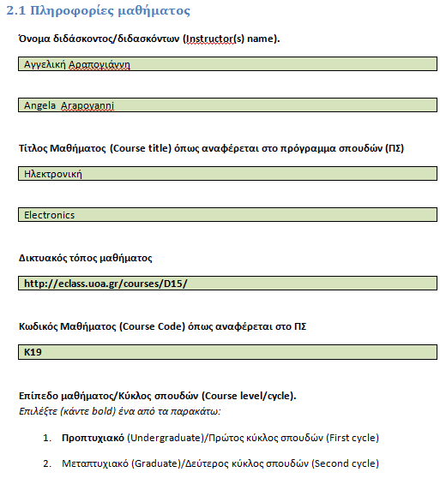
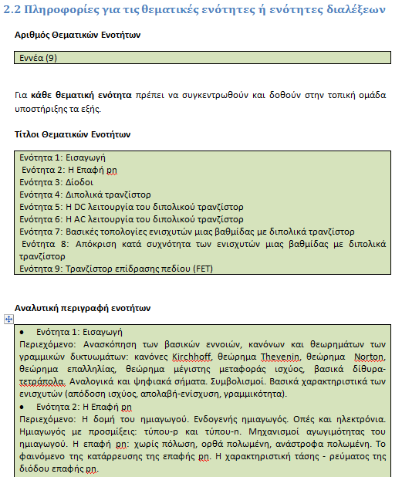
έντυπο καταγραφής πληροφοριών

Slide 17
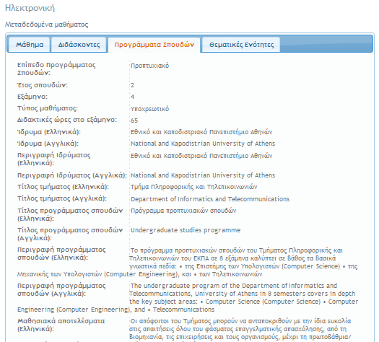
μεταδεδομένα μαθήματος

Slide 18
Έλεγχος συμμόρφωσης και πιστοποίηση
Τα ΑΨM θα πιστοποιηθούν ότι καλύπτουν τις τεχνικές προδιαγραφές σε σχέση
με τη δομή και τις απαιτήσεις των προδιαγραφών
Ο διδάσκων θα πρέπει να
εξηγήσει πώς ικανοποιείται το κριτήριο κάλυψης της ύλης (κυρίως για Α, Α+)
αιτιολογήσει επαρκώς πώς ικανοποιείται το κριτήριο της αυτοτέλειας (περίπτωση που το ΑΨΜ περιλαμβάνει μόνο ένα υποσύνολο από τις ενότητες ενός μαθήματος)

Slide 19
Έλεγχος συμμόρφωσης και πιστοποίηση
Τα ΑΨΜ των ιδρυμάτων
διαθέσιμα προς αναζήτηση
στην Εθνική Πύλη Ανοικτών Μαθημάτων

Slide 20
Καλές πρακτικές ΑΨΜ

Slide 21
http://eclass.auth.gr/courses/OCRS107/

Slide 24
http://www.opencourses.gr/
http://opencourses.teiath.gr/files/pneumatika_dikaomata/pneumatika_dikaomata.html

Slide 25
Βιβλιογραφία
Μπαλαούρας, Π. & Μεράκος, Λ. (2014). «Προδιαγραφές Ανοικτών Μαθημάτων v1.01», «Ανοικτά Ακαδημαϊκά Μαθήματα στο Πανεπιστήμιο Αθηνών» Μάιος 2014
Τσιμπάνης Κ. (2014), «Ανοικτά Ακαδημαϊκά Μαθήματα στο Πανεπιστήμιο Αθηνών – Επίδειξη Ανοικτού Ψηφιακού Μαθήματος», «Ανοικτά Ακαδημαϊκά Μαθήματα στο Πανεπιστήμιο Αθηνών», Α’ Κύκλος Εκπαίδευσης Προσωπικού Υποστήριξης 20.05.2014
http://eclass.auth.gr/courses/OCRS107/

Slide 26
ευχαριστώ για την προσοχή σας! Ευγενία Τόκη,
toki@ioa.teiep.gr ΤΕΙ Ηπείρου Ιωάννινα, Οκτώβριος 2014
ΤΕΙ ΗΠΕΙΡΟΥ

